Slide 1
Fantasy education
RPG с элементами подготовки к ЕГЭ
Разработчики:
Саблин Иван
Урютина Анна
Виноградова Алёна

Slide 2
Проблема и цель

Slide 3
Целевая аудитория

Slide 4
Стейкхолдеры

Slide 5
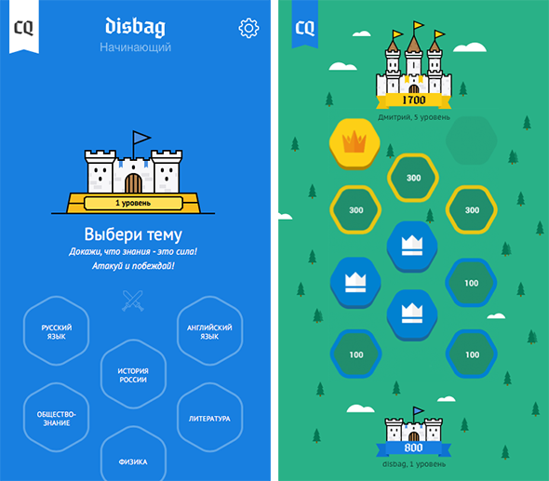
Анализ конкурентов

Slide 6
Почему такую игру ждёт успех?

Slide 7
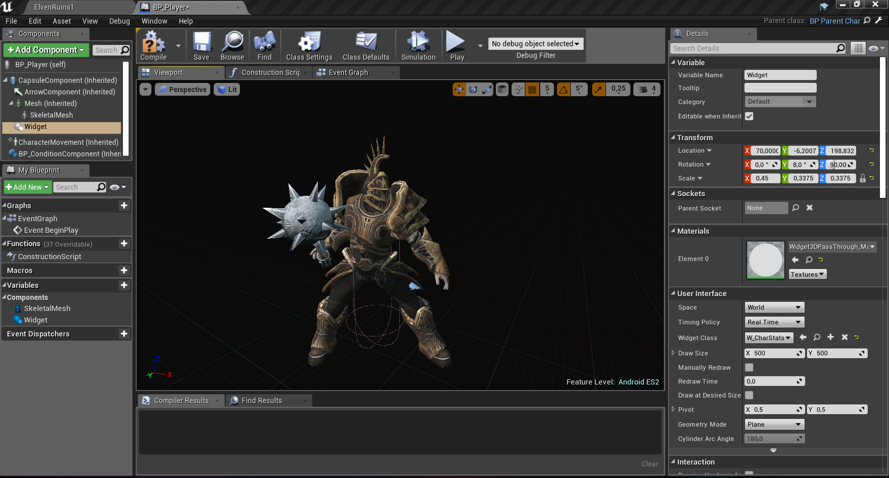
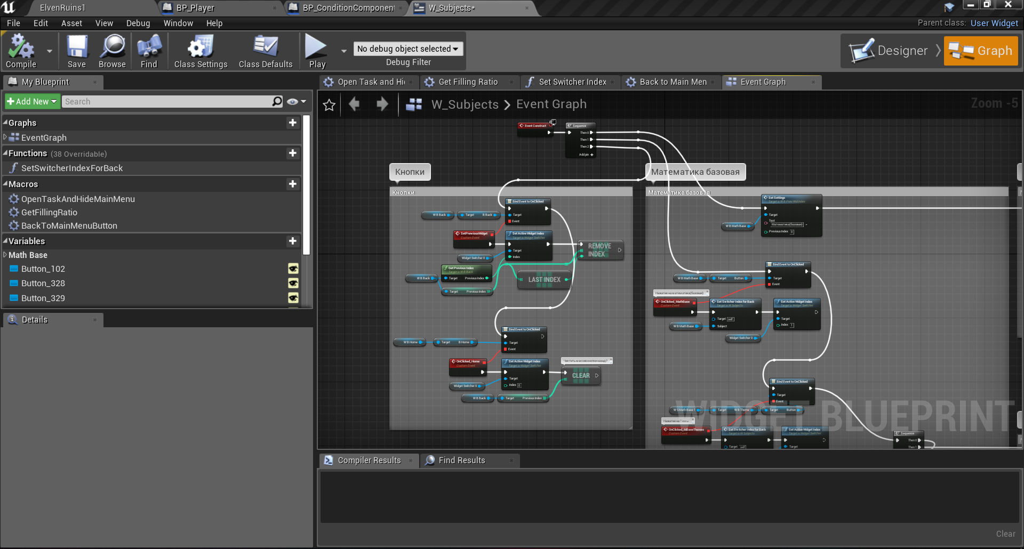
План

Slide 8
Анализ технологий для разработки

Slide 9
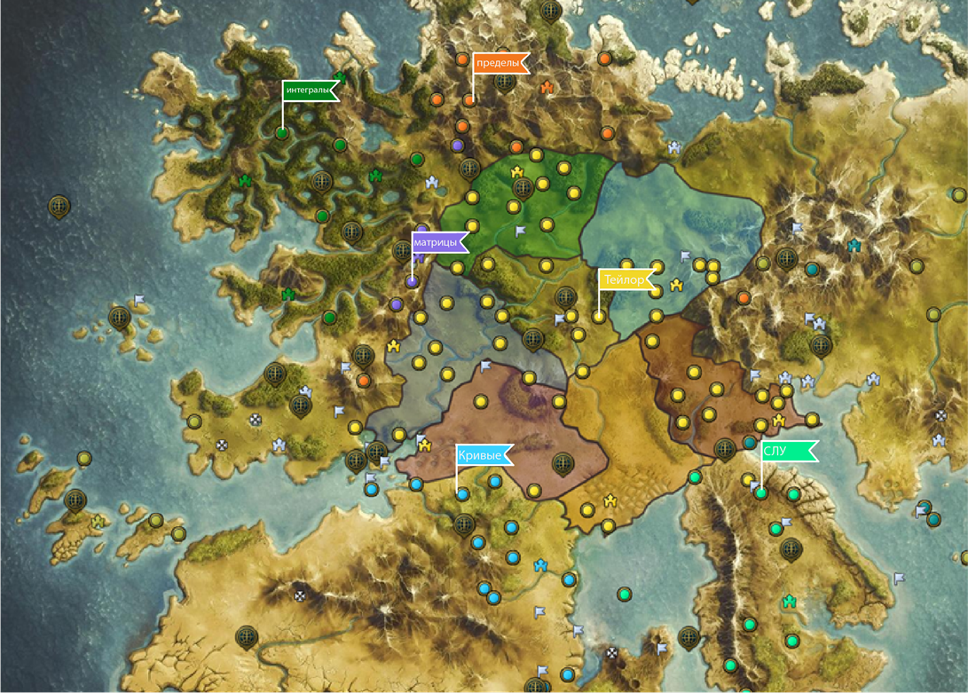
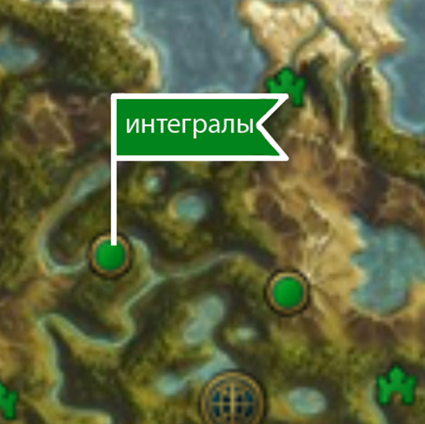

Slide 10
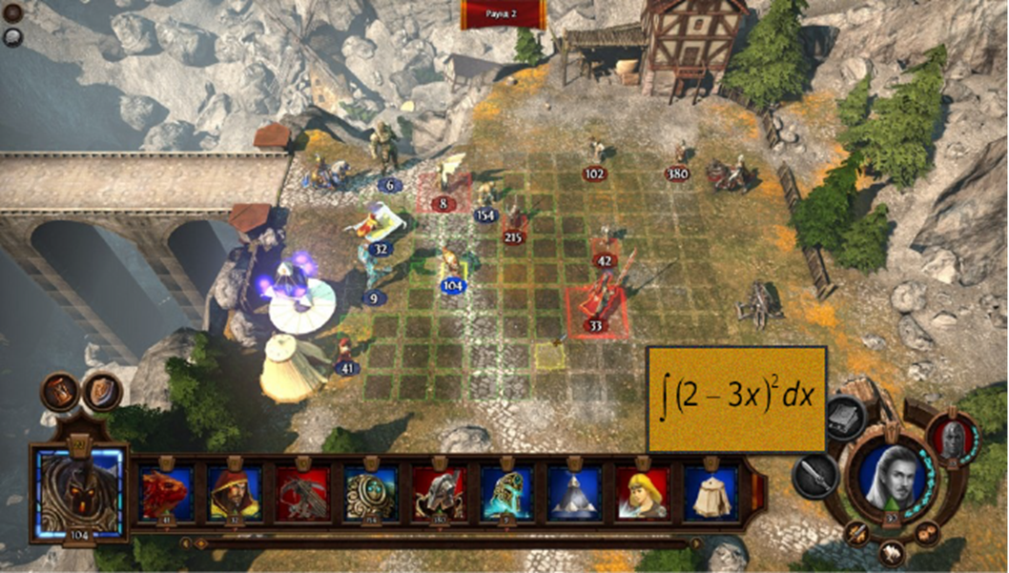
Сражения

Slide 11
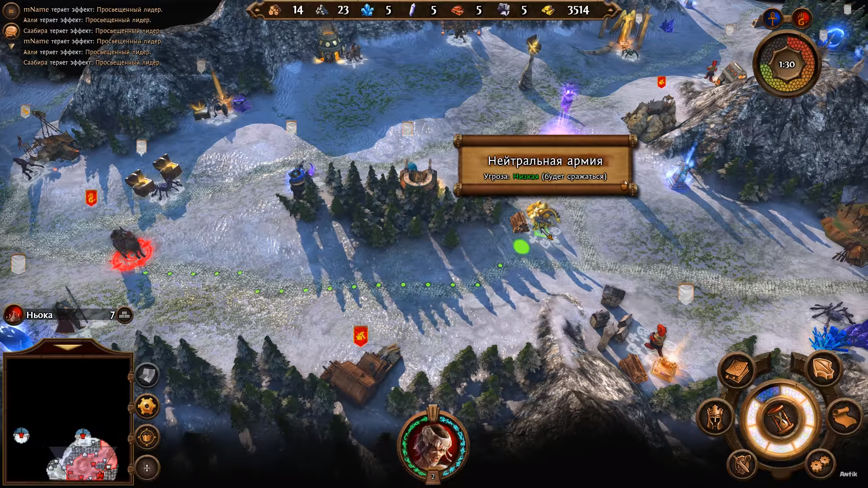

Slide 12
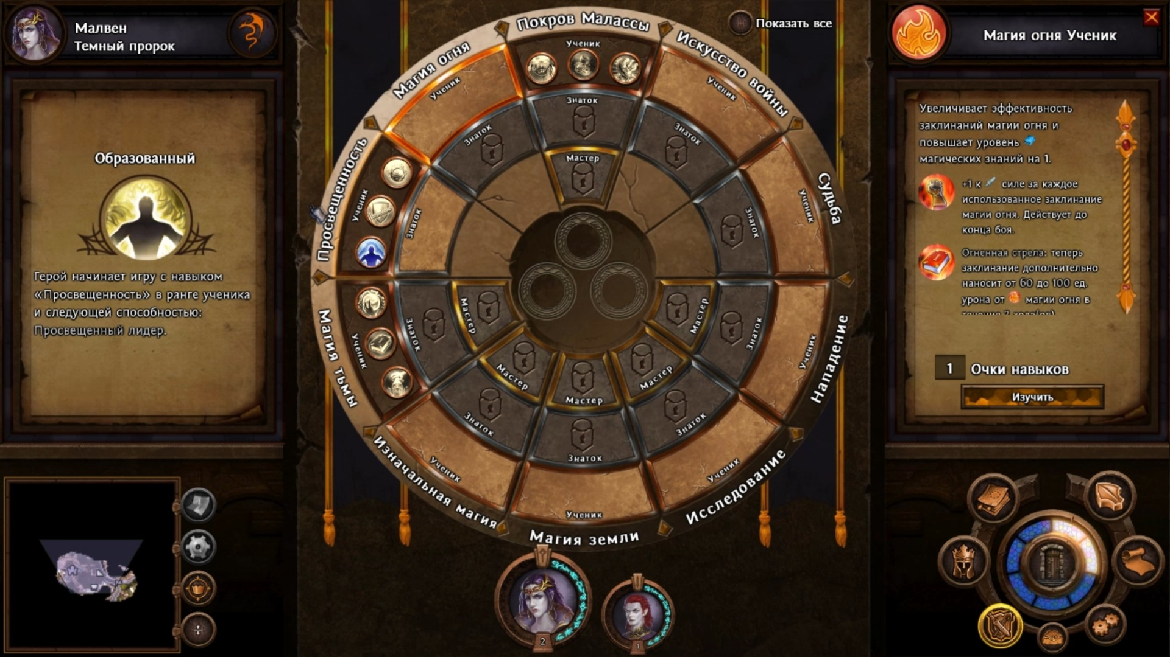

Slide 13
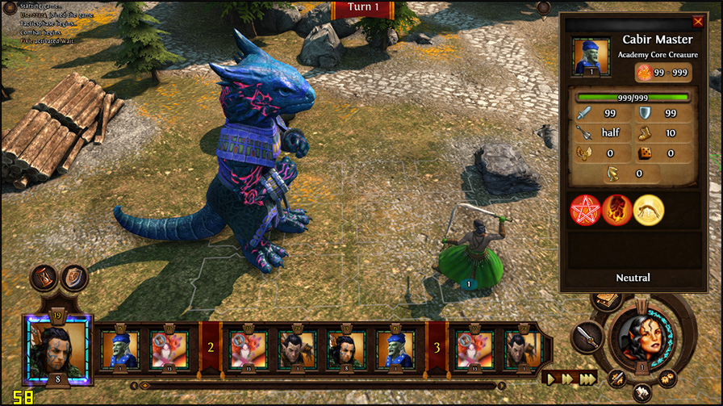

Slide 14
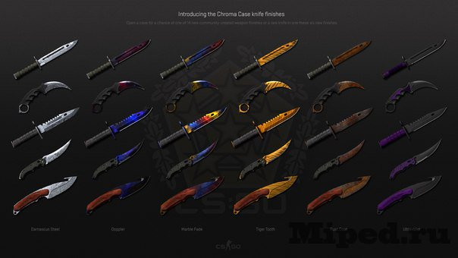
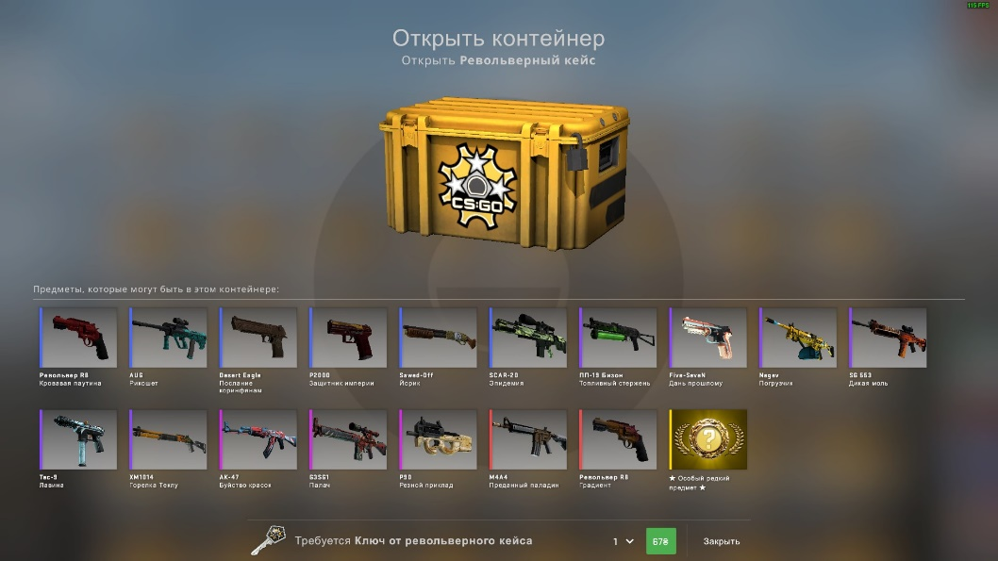
Монетизация
Внутриигровая валюта
Косметические предметы
Лутбоксы

